Slide 1
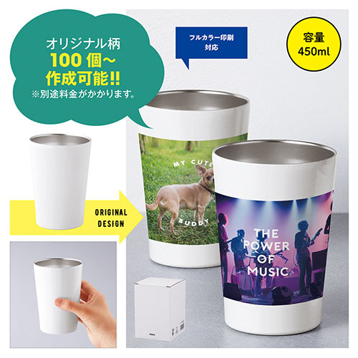
【提案書】
スタイリッシュ真空二重構造ステンレスタンブラー
特徴
真空二重構造のステンレス素材のため、保冷保温力が非常に高いタンブラー。飾り気のない非常にシンプルですっきりとしたデザインのため、どんなオリジナルデザインにもよく映えるアイテムです。
納期
納期スペース
仕様
素材：ステンレス鋼
サイズ：φ85×121mm
容量：450ml
包装：化粧箱入（130×90×90mm）
お見積
お見積りスペース

